Slide 1
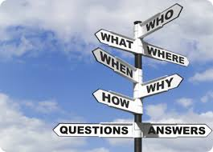
Dulliau Ymchwil Meintiol: arolygon a dyluniadau cydberthynol
Dr Charlotte Greenway

Slide 2
Pa fathau o ymchwil sydd i’w cael?
YMCHWIL MEINTIOL
ffocws ar ddata rhifiadol i fesur gweithredoedd, lleferydd, agweddau pobl ac ati....
YMCHWIL ANSODDOL
ffocws yn fwy ar ddadansoddi ystyr heb ystyriaeth o werthoedd rhifiadol
Mae’r ddau ddull yn fathau o ddata empirig – sy’n cael eu cofnodi drwy arsylwi yn ystod ymchwil

Slide 3
Beth yw Ymchwil
Meintiol?
Mae methodolegau meintiol yn defnyddio ystadegau i ddadansoddi data rhifiadol y mae ymchwilwyr yn eu casglu i ateb eu cwestiynau ymchwil.
Mae modd defnyddio dulliau meintiol i ateb cwestiynau megis:
Beth yw’r perthnasoedd rhwng dau neu fwy o newidynnau?
Pa ffactorau sydd ar waith mewn amgylchedd a allai effeithio ar ymddygiad neu ddatblygiad yr organebau yn yr amgylchedd hwnnw?
Mae modd defnyddio dulliau meintiol hefyd i brofi rhagdybiaethau drwy gynnal astudiaethau lled-arbrofol neu ddylunio arbrofion.

Slide 4

Dulliau Meintiol
Wrth ddefnyddio mesurau meintiol, mae angen i ni wedyn ddeall y technegau a gaiff eu defnyddio i ddadansoddi data, er enghraifft
  Caiff ystadegau disgrifiadol eu defnyddio i grynhoi – er enghraifft, faint o bobl a gymerodd ran, eu rhywedd, oedran ac ati.
  Ystadegau deongliadol – defnyddio profion ystadegol i ddadansoddi data

Slide 5
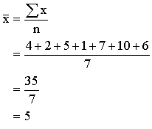
Ystadegau disgrifiadol: Mesurau Canolduedd
Y cymedr—cyfartaledd; mesur mwyaf cyffredin a defnyddiol canolduedd; yn cael ei effeithio gan sgorau eithafol
Y canolrif—sgôr ganol dosraniad; yn cael ei effeithio’n llai gan sgorau eithafol (“allanolynnau”)
Y modd—y sgôr amlaf
I gael y cymedr rhifyddol, rydych yn adio holl werthoedd y newidynnau at ei gilydd o bob achos ac wedyn yn rhannu’r cyfanswm hwn gan nifer yr achosion
Y fformwla yw ……
Felly, pe bai gennych y
rhifau canlynol
4, 2, 5, 1, 7, 10, 6

Slide 6
Ystadegau disgrifiadol : Canrannau
Mae canrannau’n gallu bod yn ddefnyddiol i gyflwyno’ch data’n hawdd ac yn graffigol. Efallai yr hoffech weld faint o ymatebwyr a atebodd mewn modd penodol neu faint o bobl a roddodd bob ateb fel cyfran o nifer y bobl a atebodd y cwestiwn.
https://getthematic.com/insights/analyze-survey-data-survey-analysis/
https://thirdspacelearning.com/gcse-maths/number/percentages

Slide 7
Weithiau mewn ymchwil meintiol, nid ydym o reidrwydd yn rhoi pwys ar ymchwilio i wahaniaethau
Astudiaethau cydberthynol
hefyd yn feintiol o ran eu natur
yn ymwneud â’r berthynas rhwng dau newidyn
nid yn rhoi pwys ar berthnasoedd achos ac effaith
Cwestiynau mewn ymchwil cydberthynol
oes perthynas gyson rhwng dau newidyn?
sut gellir disgrifio’r berthynas hon?
pa mor gryf mae’r berthynas hon?
ydy’r berthynas yn ystadegol arwyddocaol?

Slide 8
Oes cysylltiad rhwng:
IQ plant ac IQ rhieni
Twf trefol a thorri rheolau ansawdd aer?
Nifer o batrolau’r heddlu a’r nifer o droseddau
Gradd mewn arholiad ac amser mewn arholiad
Lefel addysg a chyflog
Nifer o ffrindiau a hapusrwydd

Slide 9
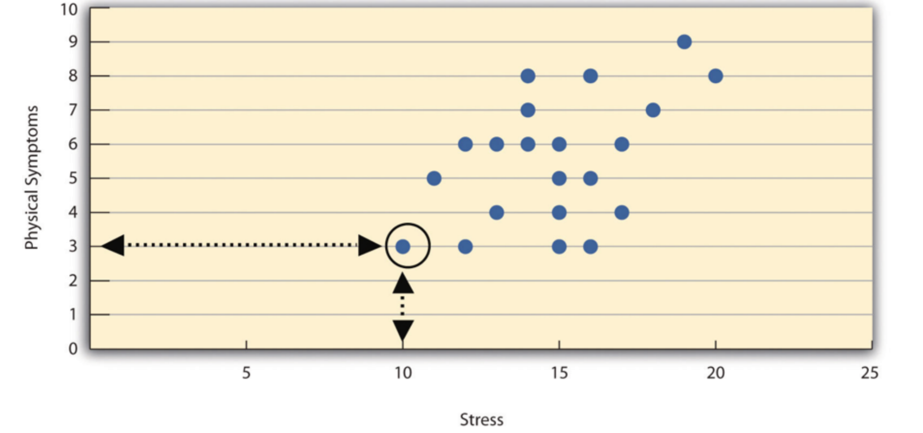
Oes perthynas gyson, a sut gellir ei disgrifio?
Yn gyntaf, cael gwybodaeth ddisgrifiadol
Yn achos dyluniadau cydberthynol, byddwn yn cael plot gwasgariad
Plotiau gwasgariad
Mae pob pwynt ar y plot gwasgariad yn cynrychioli sgôr unigolyn ar y ddau newidyn.
Perthynas gadarnhaol – mae sgoriau uwch ar un newidyn yn tueddu i fod yn gysylltiedig â sgoriau uwch ar y llall – maent yn symud i’r un cyfeiriad, naill ai i fyny neu i lawr.
Perthynas negyddol – mae sgoriau uwch ar un newidyn un tueddu i fod yn gysylltiedig â sgoriau is ar y llall – maent yn symud i gyfeiriadau croes.

Slide 10
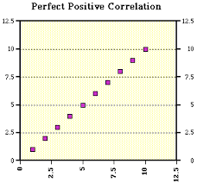
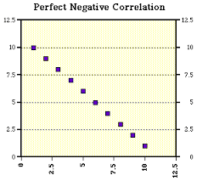
Cyfeiriad y berthynas
Gall newidynnau fod â chydberthyniad cadarnhaol neu negyddol.
Cydberthyniad cadarnhaol: Gwerth un newidyn yn cynyddu, gwerth y newidyn arall yn cynyddu.
Cydberthyniad negyddol: Gwerth un newidyn yn cynyddu, gwerth y newidyn arall yn gostwng.

Slide 11
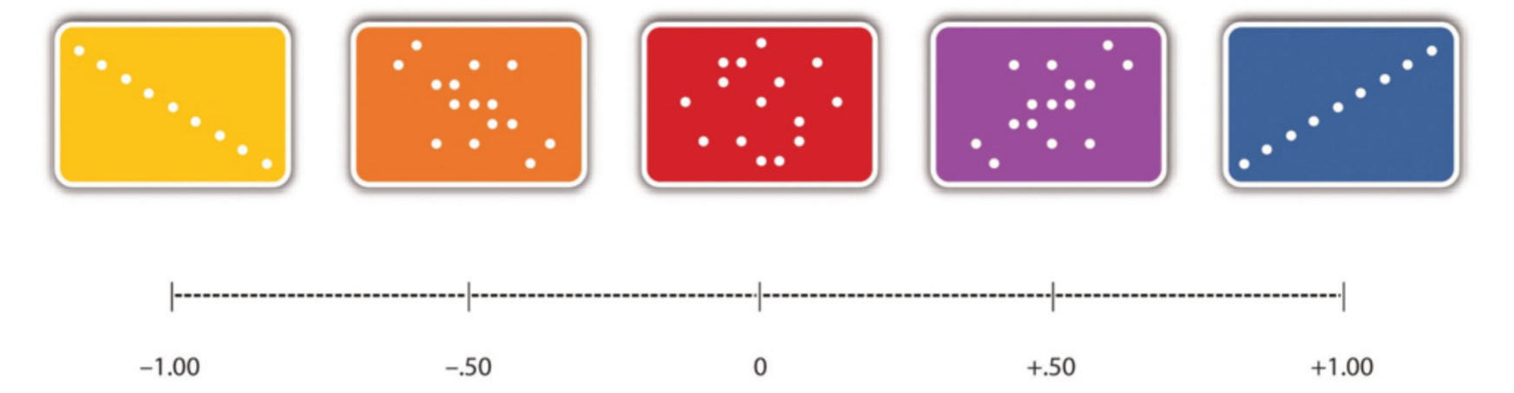
Cyfernod cydberthyniad Pearson
Mae plot gwasgariad yn ein helpu i sefydlu’r cyfeiriad
Nesaf, ymchwiliwn i gryfder y cydberthyniad
i raddau, mae’r plot gwasgariad yn rhoi gwybod i ni am hyn
mwyaf cryf mae’r berthynas, mwyaf agos y daw’r dotiau at ffurfio llinell syth
Fodd bynnag, mae disgrifiad rhifiadol o gryfder yn fwy manwl gywir – cyfrifwch gyfernod cydberthyniad
Mae r Pearson yn amrywio rhwng -1 i +1.
Mae’r arwydd yn nodi’r cyfeiriad.
Mae’r gwerth rhifiadol yn nodi’r cryfder.
Cydberthyniad perffaith : -1 neu 1
Dim cydberthyniad: 0
Mae cydberthyniad o sero yn nodi nad yw’r gwerthoedd yn gysylltiedig yn llinol.

Slide 12
Profi’r arwyddocâd
Cryfder y
berthynas
Cohen (1988) – mae’n argymell y gwerthoedd r canlynol
Bach/gwan .10 i .29 (-.29 i -.10)
Canolig/cymedrol .30 i .49 (-.49 i -.30)
Mawr/cryf .50 i 1.00 (- 1.00 i -.50)
Cydberthyniad arwyddocaol
un nad yw’n debygol o fod wedi digwydd oherwydd ffactorau ar hap
yn debygol o fod yn gydberthyniad sy’n bodoli yn y boblogaeth ehangach
Mae rhagfynegiannau am gydberthyniadau yn gallu bod
yn rhai ungynffon
yn rhagfynegi cyfeiriad y cydberthyniad
yn rhai dwygynffon
yn syml yn rhagfynegi cydberthyniad arwyddocaol.

Slide 13
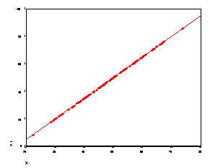
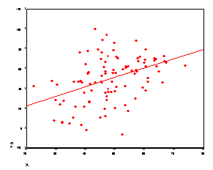
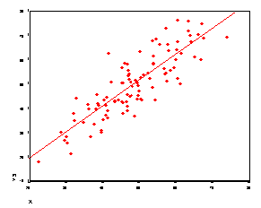
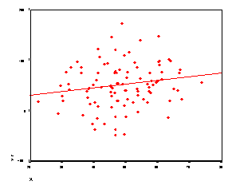
Cryfder y berthynas
r =1.00
r = .42
Fe’i nodir gan ei werth rhifiadol
Mae’n mynegi cryfder y berthynas linol rhwng y newidynnau.
r =.85
r =.17
Maint y cydberthyniad:

Slide 14
Enghraifft
Nod
  Ymchwilio i weld a oes perthynas rhwng allblygedd ac allgaredd
Allgaredd
  Ymddygiad cynorthwyol nad yw o reidrwydd o fudd i’r sawl sy’n rhoi help
Ar sail damcaniaeth Eysenck, byddai disgwyl i bobl allblyg ddangos llai o allgaredd
  Pengaled, diffyg cyfrifoldeb, diffyg adfyfyrio
  Felly, dylai sgoriau allblygedd uwch fod yn gysylltiedig â sgoriau allgaredd is.

Slide 15
Sgorio’r holiaduron
Mae holiaduron â datganiadau sydd wedi’u geirio’n gadarnhaol ac yn negyddol
  Ar holiadur allblygedd
    Rwy’n eithaf siaradus pan fyddaf gyda grŵp o bobl (+)
    Yn gyffredinol, mae’n well gen i ddarllen na chwrdd â phobl (-)
      Byddem yn disgwyl i rywun allblyg anghytuno â’r olaf a chytuno â’r cyntaf
  Ar holiadur allgaredd
    Rwy’n rhoi’n hael i apeliadau elusennol (+)
    Rwy’n neidio’r ciw yn aml (-)
      Byddem yn disgwyl i rywun allgarol anghytuno â’r olaf a chytuno â’r cyntaf
Cyfeiriad sgorio’r ddau holiadur
  Uchaf mae’r sgôr, mwyaf mae’r lefelau allblygedd ac allgaredd
  Felly, ar y ddau holiadur, mae cyfranogwyr yn cael pwyntiau am gytuno â datganiadau cadarnhaol ac anghytuno â datganiadau negyddol.

Slide 16
Sgorio’r holiaduron
Holiadur allblygedd
  .5 am ymatebion ‘ansicr’
  1 pwynt am gytuno â datganiadau:
    2, 3, 5, 7, 8, 11, 12, 14
  1 pwynt am anghytuno â datganiadau:
    1, 4, 6, 9, 10, 13, 15, 16.
  Adiwch eich sgôr am y datganiadau unigol i greu eich cyfanswm sgôr allblygedd.
Holiadur allgaredd
  .5 am ymatebion ‘ansicr’
  1 pwynt am gytuno â datganiadau:
    1, 2, 5, 7, 9, 10, 12, 14.
  1 pwynt am anghytuno â datganiadau:
    3, 4, 6, 8, 11, 13, 15, 16.
  Adiwch eich sgôr am y datganiadau unigol i greu eich cyfanswm sgôr allgaredd.

Slide 17
Mae dwy ragdybiaeth ymchwil bosibl i’r astudiaeth hon…
Bydd cydberthyniad rhwng sgoriau allblygedd ac allgaredd (dwygynffon)
Bydd sgoriau allblygedd uchel yn gysylltiedig â sgoriau allgaredd isel (ungynffon)
Mae rhagdybiaeth yn ddatganiad trachywir y gellir ei phrofi o’r hyn y mae’r ymchwilwyr yn rhagfynegi bydd canlyniad yr astudiaeth.
Mae’n cymryd ffurf rhagfynegiant ‘os-wedyn’: ‘os ydy’r ddamcaniaeth yn wir, wedyn dan yr amodau hyn, bydd hyn yn digwydd’.
0 of 40
Ydyn nhw’n rhagfynegi perthynas (cydberthyniad) gadarnhaol neu negyddol?

Slide 18
What is survey research?
Datblygu Arolwg a Graddfa
Dyluniadau ymchwil arolwg yw gweithdrefnau mewn ymchwil meintiol lle mae ymchwilwyr yn gweinyddu arolwg i sampl neu i boblogaeth gyfan o bobl er mwyn disgrifio agweddau, barn, ymddygiad, neu nodweddion y boblogaeth.
Camau yn y dyluniad
Pennu diben eich arolwg: beth hoffech chi ei wybod?
Datblygu cynllun samplu: gan bwy hoffech chi gael y wybodaeth?
Datblygu eich offeryn, neu holiadur.
Treialu eich holiadur gyda sampl gynrychiadol a gwneud unrhyw addasiadau.
Datblygu cynllun codio a chynllun dadansoddi.
Cynnal yr arolwg.
Casglu, dadansoddi, a dehongli’r ymatebion. Cyfleu’r ymatebion.

Slide 19
Datblygu Arolwg a Graddfa
Beth ydych yn
ei feddwl am…
Sut ydych yn
teimlo am…
Sut ydych yn ymddwyn tuag at..
Elfen Affeithiol – Yn adlewyrchu teimladau neu emosiynau cyffredinol unigolyn tuag at wrthrych neu bwnc (hoffi, ddim yn hoffi, caru, casáu).
Elfen Wybyddol – Yn adlewyrchu ymwybyddiaeth unigolyn o wrthrych neu bwnc a’i wybodaeth amdano (adnabod/gwybod, credu).
Elfen Ymddygiadol – Yn adlewyrchu bwriadau unigolyn, ei ddisgwyliadau o ran ymddygiad, a’i ragdueddiad at weithredu.

Slide 20
Types of surveys
Disgrifiadol syml: arolwg untro, caiff data eu casglu ar un adeg
Trawstoriadol: yn archwilio data nifer o grwpiau ar un adeg (e.e., lefel 4, 5, 6)
Hydredol: casglu data ar fwy nag un adeg (dilyn cynnydd ar lefel 4, 5,6)
Cesglir data drwy’r post, ffôn, y we, neu’n bersonol
Treialu
Treialu ar nifer bach o unigolion yn y sampl
Gofyn am adborth ysgrifenedig ar y cwestiynau
Diwygio’r arolwg ar sail y sylwadau ysgrifenedig
Hepgor cyfranogwyr y treialu o’r sampl derfynol ar gyfer yr astudiaeth

Slide 21
Ymchwil Arolwg: rhai materion i’w hystyried
Gellid dweud bod arolygon yn rhy hawdd i’w cynnal.
Yn aml bydd unigolion yn penderfynu y bydd arolwg yn helpu i ddatrys rhyw broblem bwysig am ei bod yn ymddangos mor hawdd ysgrifennu nifer o gwestiynau a’u dosbarthu.
Ond heb roi sylw gofalus i samplu, mesur, a dyluniad cyffredinol yr arolwg, mae’r ymdrech yn debyg o fod yn fethiant.
Mesur gwael. Bydd cyflwyno cwestiynau eglur a diddorol mewn holiadur trefnus yn helpu i leihau gwallau mesur drwy annog ymatebwyr i ateb cwestiynau’n ofalus ac i gymryd y cais i gymryd rhan yn yr arolwg o ddifrif. Mae teilwra cwestiynau i’r boblogaeth benodol sy’n cael ei harolygu hefyd yn bwysig.
Diffyg ymateb. Mae diffyg ymateb yn broblem fawr a chynyddol mewn ymchwil arolwg, er ei bod yn broblem sy’n amrywio rhwng dyluniadau arolwg penodol.
Yn cwmpasu’r boblogaeth yn annigonol. Mae ffrâm samplu wael yn gallu gwneud canlyniadau arolwg, a oedd fel arall wedi’i ddylunio’n dda, yn annilys.
Gwall samplu. Mae proses hapsamplu’n gallu arwain at wahaniaethau rhwng nodweddion aelodau’r sampl a’r boblogaeth ar sail hap yn unig.
Er mwyn i arolwg lwyddo, rhaid iddo leihau pedwar math o wall (Groves 1989:vi, 10–12):

Slide 22
Dylunio holiadur: Mathau o gwestiynau
Strwythuredig (ymateb penodedig)
Cynnig set gaeedig o ymatebion i’r ymatebydd i ddewis ohonynt.
Oes trwydded yrru gennych? ( ) Oes ( ) Nac oes | Pa bwnc ydych yn ei fwynhau fwyaf yn yr ysgol? ( ) Mathemateg ( ) Gwyddoniaeth ( ) Saesneg ( ) Iaith dramor ( ) Hanes ( ) Celf / Cerddoriaeth ( ) Arall | Faint o oriau’r dydd byddwch yn eu treulio yn gwneud gwaith cartref? ( ) 0 i 1 awr ( ) 2 i 3 awr ( ) 4 i 5 awr ( ) mwy na 5 awr
Enghraifft o Gwestiwn Sgorio
Disgrifiwch sut roeddech chi’n teimlo am ddisgo’r ysgol.
(1=Anfodlon, 2=Gweddol Fodlon, 3=Bodlon, 4=Bodlon Iawn, 5=Bodlon Dros Ben)
Enghraifft o Gwestiwn Graddio
Rhowch y gweithgareddau ysgol canlynol yn nhrefn eich dewisiadau (gan ddechrau gydag 1 am eich hoff weithgaredd).
__disgo ysgol
___clwb gwaith cartref
___côr
___diwrnod mabolgampau
Notes:
Mae cwestiynau strwythuredig yn gwneud casglu a dadansoddi data’n llawer mwy syml ac maent yn cymryd llai o amser i’w hateb. Mae cwestiynau strwythuredig yn fwyaf addas yn y sefyllfaoedd canlynol: (1) pan fydd gennych ddealltwriaeth drylwyr o’r ymatebion er mwyn i chi allu datblygu dewisiadau o ran atebion mewn modd priodol (2) pan nad ydych yn ceisio dal syniadau neu feddyliau newydd gan yr ymatebydd.

Slide 23
Dylunio holiadur: Mathau o gwestiynau
Anstrwythuredig (penagored)
Mae cwestiynau anstrwythuredig, neu gwestiynau penagored, yn gwestiynau lle nad oes rhestr o ddewisiadau o ran atebion i ddewis ohonynt. Yn syml gofynnir i ymatebwyr ysgrifennu eu hymateb i gwestiwn.
Enghraifft: Beth ydych yn ei hoffi orau am y gweithgareddau allgyrsiol a ddarperir yn eich ysgol?
__________________________________________________________________________________________________________________________________________________________________________________________
Cwestiynau lled-strwythuredig
Pam gwnaethoch gofrestru am y clwb cymorth (dewiswch bob un sy’n berthnasol)?
( ) Mae diddordeb gen i mewn astudiaethau rhyngddisgyblaethol.
( ) Fy rhieni wnaeth fy nghofrestru.
( ) Mae diddordeb gen i mewn dysgu drwy brofiadau.
( ) Roeddwn yn meddwl y byddai’n fy helpu i symud i’r coleg
( ) Roeddwn yn adnabod myfyrwyr eraill oedd yn ei wneud.
( ) Arall _____________________

Slide 24







Crynodeb o Raddfeydd
Graddfa Sgorio | Rhaid i’r Ymatebydd | Manteision | Anfanteision
Graddfa Guttman | Ymateb i gyfres o ddatganiadau am bwnc (Sgorio cronnol) | Caiff ei gweithredu i gael dealltwriaeth ar gyfer cwestiynau niferus Yn creu data mewn trefn wedi’i graddio: | Gallai ymatebwyr deimlo’n or-ymrwymedig i’r cwestiynau.
Graddfa Thurstone | Ymateb (cytuno / anghytuno) i nifer o ddatganiadau am bwnc. Mae’r sgôr yn cael ei throi’n gyfartaledd. | Cyfyngau’n ymddangos yn hafal. | Sgorio a datblygu’n gymhleth.
Graddfa Categorïau | Nodi categori ymateb | Yn hyblyg, mae ymateb yn hawdd | Eitemau amwys, ychydig o gategorïau, dim ond gwahaniaethau bras.
Graddfa Likert | Gwerthuso datganiadau ar raddfa 5- neu 7- pwynt | Y raddfa rwyddaf i’w llunio | Anodd penderfynu beth mae sgôr unigol yn ei olygu
Graddfeydd Gwahaniaethol semantig a rhifiadol | Dewis pwyntiau rhwng ansoddeiriau deubegynol ar ddimensiynau perthynol | Hawdd ei llunio, mae normau ar gael ar gyfer cymharu, e.e. dadansoddi proffil | Rhaid dod o hyd i ansoddeiriau deubegynol, gall data fod yn ddata trefnol, nid yn ddata cyfwng
Graddfa swm cyson | Rhannu swm cyson ymhlith dewis o ymatebion | Mae’r raddfa’n brasamcanu mesur ar gyfer cyfyngau | Anodd i ymatebwyr â lefelau addysg isel
Graddfa Stapel | Dewis pwynt ar raddfa ag 1 ansoddair canolog | Haws ei llunio na graddfa wahaniaethol semantig | Mae’r pwyntiau terfyn yn rhifiadol, nid geiriol.
Graddfa Graffig | Dewis pwynt ar gontinwwm | Effaith weledol, pwyntiau graddfa diderfyn | Dim atebion safonol
Graddfa Graffig – ymateb drwy lun | Dewis llun gweledol | Effaith weledol, hawdd i rai â sgiliau darllen gwael | Anodd cysylltu esboniad geiriol â’r ymateb

Slide 25
Graddfa Likert
Mae’r raddfa hon yn cynnwys cyfres o ddatganiadau lle mae’r ymatebydd yn rhoi atebion sy’n cytuno neu’n anghytuno.
Mae’r ymatebydd yn dewis sgôr rifiadol i bob datganiad i nodi i ba raddau mae’n cytuno neu fel arall.
Ar y diwedd caiff pob sgôr ei hadio at ei gilydd i fesur agwedd yr ymatebydd.
Graddfa Likert i werthuso agwedd cwsmeriaid nad ydynt wedi defnyddio Sugnwyr llwch, ond sy’n ymwybodol eu bod yn bodoli:
 | Cytuno’n gryf | Cytuno | Niwtral | Anghytuno | Anghytuno’n gryf
Mae’r cynnyrch yn fwy drud | 1 | 2 | 3 | 4 | 5
Does dim amser gen i i’w ddefnyddio | 1 | 2 | 3 | 4 | 5
Nid yw’r hysbyseb yn argyhoeddi | 1 | 2 | 3 | 4 | 5
Byth yn defnyddio sugnwr llwch | 1 | 2 | 3 | 4 | 5
Rwy’n fodlon ar y ffordd bresennol o lanhau | 1 | 2 | 3 | 4 | 5
Mae ei ddefnyddio yn llafurus | 1 | 2 | 3 | 4 | 5

Slide 26
Camau at greu graddfa Likert
Penderfynu ar bwnc eich ymchwiliad
Casglu panel o wirfoddolwyr
Gofyn iddynt lunio datganiadau am y pwnc
Casglu’r holl ddatganiadau a chael gwared â’r rheini sy’n ailadroddus neu wedi’u geirio’n wael
Trefnu’r datganiadau mewn rhestr.
Gofyn i ail banel werthuso pob datganiad fel rhai cadarnhaol neu negyddol.
Cael gwared ar ddatganiadau amwys, gan gadw’r rhai eglur yn unig.
Dewis datganiadau cadarnhaol a negyddol a’u trefnu ar hap.
Dyrannu graddfa 5-pwynt, 7-pwynt neu 9-pwynt, i bob datganiad.
Cyfuno eich datganiadau’n holiadur cyflawn yn seiliedig ar Likert.
Mae cwestiynau da yn lleihau gwallau
Trwy gynyddu bodlonrwydd yr ymatebydd i ateb
Mae’n cynyddu dibynadwyedd a dilysrwydd.
Llai o wallau = gwell data

Slide 27
Dibynadwyedd a Dilysrwydd
Dibynadwyedd
“…the degree to which a test or measure produces
the same scores when applied in the same
circumstances…” (Nelson 1997)
Dilysrwydd
“ …the degree to which a test or instrument measures what it purports to measure” (Thomas a Nelson 1996)
Gwrthrychedd
“…the degree to which different observers agree on measurements…” (Atkinson a Nevill 1998)

Slide 28
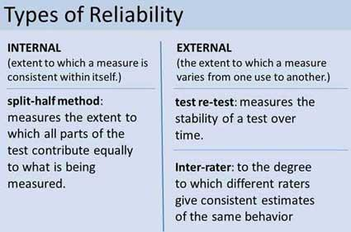
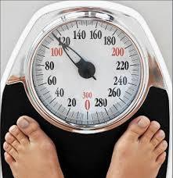
Dibynadwyedd
Gellir defnyddio cyfernod cydberthyniad i asesu i ba raddau mae’n ddibynadwy. Os ydy prawf yn ddibynadwy, dylai ddangos cydberthyniad cadarnhaol uchel.
Cyfeiria dibynadwyedd at gysondeb prawf/arolwg/mesur/
holiadur
Ydy’r arolwg yn mesur rhywbeth yn gyson?
  Fel arfer caiff ei fesur gan ddefnyddio dibynadwyedd alffa Cronbach neu ddibynadwyedd hollt dau hanner (amcangyfrif o’r cysondeb mewnol yn gysylltiedig â’r sgoriau sy’n gallu deillio o raddfa)
Er enghraifft, pe bai rhywun yn ei bwyso’i hun drwy gydol diwrnod, byddai’n disgwyl gweld canlyniad tebyg. Ni fyddai clorian a oedd yn mesur pwysau’n wahanol bob tro, yn ddefnyddiol iawn.
Mewnol – yn asesu cysondeb canlyniadau ar draws eitemau o fewn prawf.
Allanol - y graddau y mae mesur yn amrywio o un defnydd i’r llall.

Slide 29
Mesur dilysrwydd
Ydy’r arolwg yn mesur beth mae i fod i’w fesur?
Dilysrwydd Rhesymegol (goddrychol)
Dilysrwydd wyneb
Dilysrwydd cynnwys
Mae’n ymddangos bod prawf sy’n ddilys yn rhesymegol yn mesur y newidyn iawn yn gyfan gwbl.
Dilysrwydd Ystadegol (Dilysrwydd yn gysylltiedig â maen prawf)
•Rhagfynegi
•Cydamserol
Fel arfer caiff ei fesur gan ddefnyddio dadansoddi ffactorau
Dilysrwydd Rhesymegol/Ystadegol
•Dilysrwydd lluniad
Mae prawf sy’n ddilys yn ystadegol yn creu canlyniadau sy’n cytuno â phrofion tebyg eraill?

Slide 30
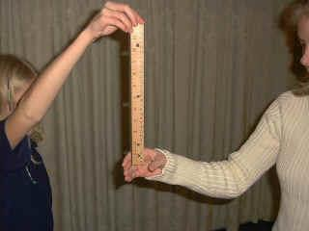
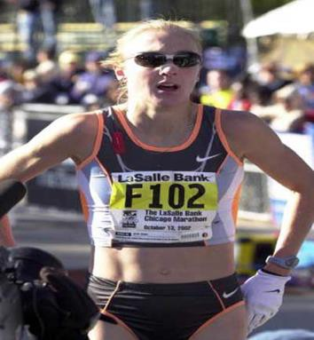
Dilysrwydd Wyneb
Mae’n awgrymu bod prawf yn ddilys drwy ddiffiniad
Mae’n eglur bod y prawf yn mesur beth mae i fod i’w fesur
e.e. os hoffech asesu amser ymateb, byddai mesur pa mor hir mae’n cymryd i unigolyn ymateb i ysgogiad penodol â dilysrwydd wyneb
Mae’n awgrymu bod y prawf yn mesur pob agwedd sy’n cyfrannu at y newidyn sydd dan sylw
e.e. Pwy sydd fwyaf ffit yn gorfforol?
Prawf VO₂ max?
Prawf Wingate (pedalu)?
1 RM (ailadroddiad –pwysau)?
DILYSRWYDD CYNNWYS

Slide 31
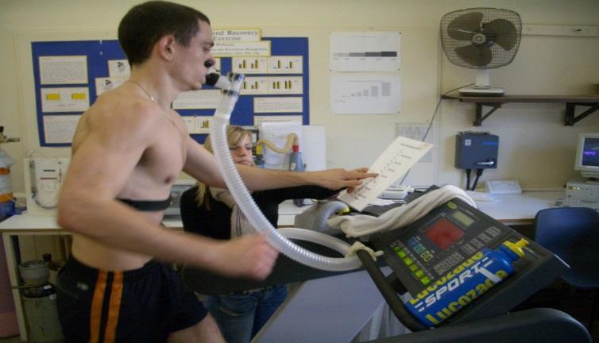
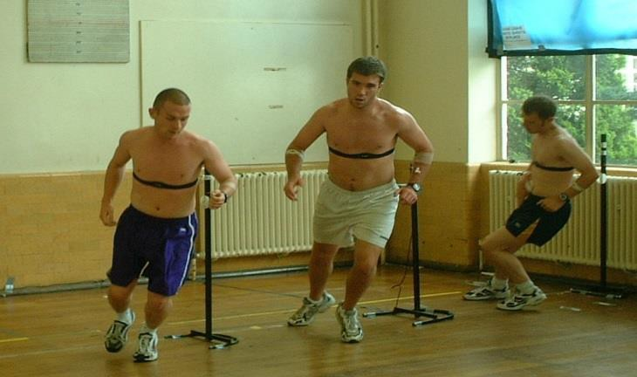
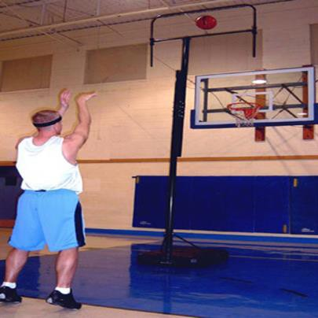
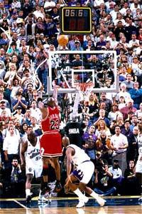
Dilysrwydd Cydamserol
Mae’n awgrymu bod y prawf yn creu canlyniadau sy’n debyg i brawf a ddilyswyd yn flaenorol
e.e.
VO₂
max
Protocol Cynyddrannol ar y Felin Draed gyda dadansoddi nwyon a allanadlwyd
Prawf Ffitrwydd Aml-gam (Bîp)
DILYSRWYDD RHAGFYNEGI
Mae’n awgrymu bod y prawf yn darparu
adlewyrchiad dilys o berfformiad yn y dyfodol gan ddefnyddio prawf tebyg
A
B
e.e. a ellir defnyddio perfformiad yn ystod prawf A i ragfynegi perfformiad yn y dyfodol ym mhrawf B?

Slide 32
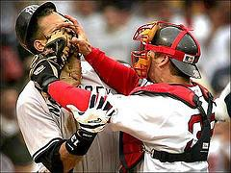
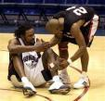
Dilysrwydd Lluniad
Mae’n awgrymu nid yn unig bod y prawf yn mesur beth mae i fod i’w fesur, ond hefyd ei fod yn gallu canfod beth ddylai fodoli, mewn theori
Felly, mae’n berthnasol i luniadau rhagdybiaethol neu anniriaethol
e.g.
Team Rivalry
Cystadleuaeth rhwng Timau
Sbortsmonaeth
Mae hyn yn gwneud asesu’n anodd, h.y. os nad oes modd canfod beth ddylai fodoli, gallai hyn olygu:
a) Prawf Annilys b) Theori Anghywir c) Materion Sensitifrwydd/Penodolrwydd

Slide 33
Crynodeb: Dulliau meintiol
  Ystadegau disgrifiadol
    Mesur canolduedd
    Canrannau
  Cydberthyniadau
  Datblygu Arolwg a Graddfa
    Mathau
    Graddfa Likert
    Dilysrwydd
    Dibynadwyedd

